Slide 1
Муниципальное бюджетное дошкольное образовательное учреждение д/с «Солнышко» г. Усмани Интегрированная образовательная деятельность Удивительный подводный мир
Подготовила: воспитатель Битюкова Н. В.

Slide 3
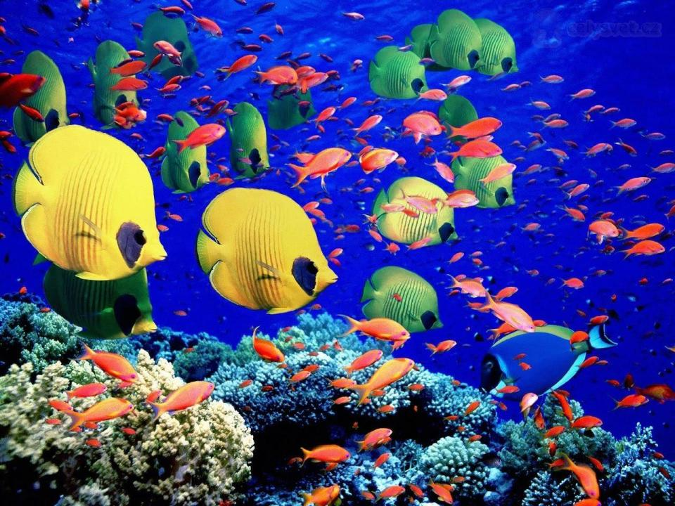

Slide 7
.

